Slide 1
EXTRACCIÓN DE PATRONES
BIY7121 MINERÍA DE DATOS

Slide 2
CONTENIDO
01
04
INTRODUCCION
RESUMEN
02
PATRONES
03
MÉTRICAS

Slide 3
INTRODUCCIÓN
01

Slide 4

INTRODUCCIÓN
Se dice comúnmente que el proceso de minería de datos convierte datos en conocimiento.
En general, los procesos que extraen patrones a partir de datos son computacionalmente costosos y, lo que es más importante, son más costosos cuanto más expresivos, novedosos, comprensibles e interesantes
queramos que sean los patrones extraídos.
De hecho, cuando algún algoritmo obtiene malos resultados, es más probable que se trate de que, o bien no existe patrón en los datos, o bien no estemos utilizando la herramienta adecuada para encontrarlos, o bien el patrón sea realmente difícil de encontrar.
Fuente: Introducción a la Minería de Datos – José Hernandez Orallo y otros.

Slide 5
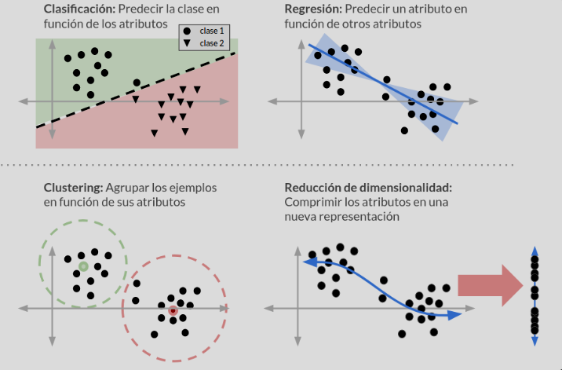
INTRODUCCIÓN
Existen tareas, presentaciones de tareas, instancias de tareas, que son más sencillas que otras. Por ejemplo, la extracción de reglas de asociación es un problema más sencillo, computacionalmente hablando, que la clasificación.
Del mismo modo, dos problemas de clasificación, con el mismo número de ejemplos, tipos de atributos y números de clases pueden diferir en dificultad.
Dependerá de lo intricados que estén los patrones en los datos o si realmente existen patrones plausibles en ellos.
Fuente: Introducción a la Minería de Datos – José Hernandez Orallo y otros.

Slide 6
TÍTULO
02
PATRONES

Slide 7
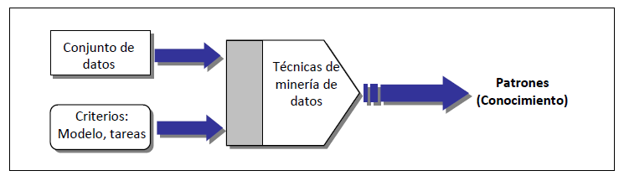
PATRONES
La Minería de Datos, intenta descubrir relaciones recurrentes en un conjunto de datos determinado.
La extracción frecuente de conjuntos de elementos conduce al descubrimiento de asociaciones y correlaciones entre elementos en grandes conjuntos de datos transaccionales o relacionales.
Con cantidades masivas de datos que se recopilan y almacenan continuamente, muchas industrias están interesadas en extraer dichos patrones de sus bases de datos.
Fuente: Data Mining Concepts and Techniques. Jiawei Han y otros.

Slide 8
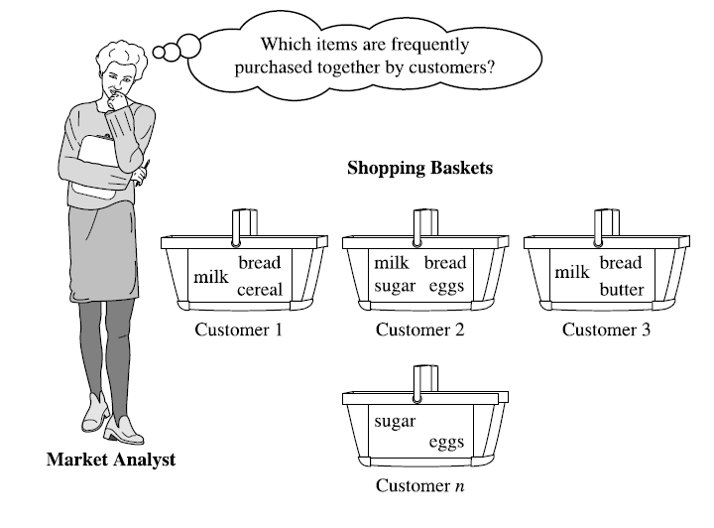
PATRONES
Un ejemplo típico de extracción frecuente de conjuntos de elementos es el análisis de la cesta de la compra.
Este proceso analiza hábitos de compra de los clientes al encontrar asociaciones entre los diferentes artículos que los clientes colocan en sus “cestas de la compra”.
El descubrimiento de estas asociaciones puede ayudar a los supermercados a desarrollar estrategias de marketing, al obtener información sobre qué artículos los clientes compran juntos y con qué frecuencia.
Fuente: Data Mining Concepts and Techniques. Jiawei Han y otros.

Slide 9

PATRONES
Por ejemplo, si los clientes compran leche, ¿qué probabilidad hay de que también compren pan (y qué tipo de pan)? ¿en el mismo viaje al supermercado?.
Esta información puede generar mayores ventas, ingresos y clientes, ayudando a los supermercados a realizar un marketing selectivo y planificar el espacio en los estantes.
Fuente: Data Mining Concepts and Techniques. Jiawei Han y otros.

Slide 10
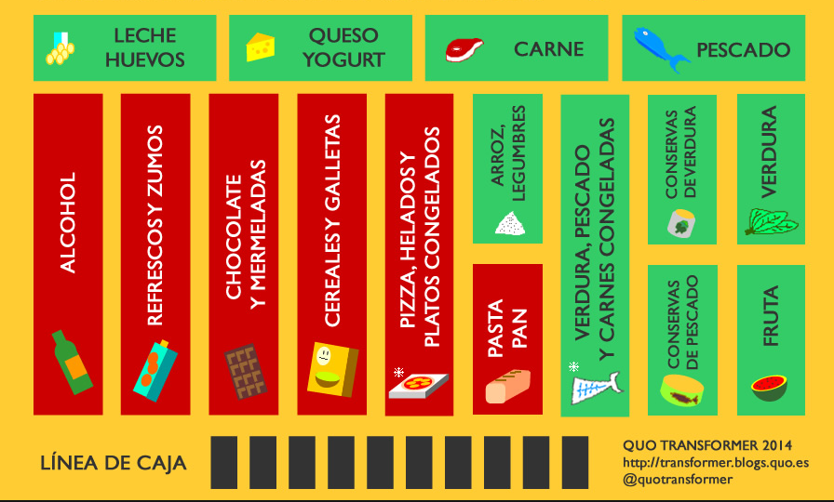
PATRONES
Los patrones de compra reflejan artículos que frecuentemente se asocian o se compran juntos. Estos patrones se pueden representar en forma de reglas de asociación.
Normalmente, las reglas de asociación se consideran interesantes si satisfacen un umbral mínimo de soporte y un umbral mínimo de confianza.
Estos umbrales pueden ser establecidos por usuarios o expertos en el dominio.
Adicional se puede realizar un análisis para descubrir correlaciones estadísticas interesantes entre los diversos artículos.
Fuente: Data Mining Concepts and Techniques. Jiawei Han y otros.

Slide 11
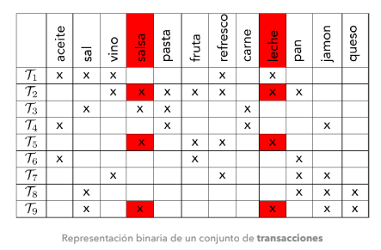
PATRONES
Si pensamos en el conjunto de artículos disponibles en la tienda, entonces cada artículo tiene un valor booleano, es decir, una variable que representa la presencia o ausencia de ese elemento.
Luego, cada canasta puede representarse mediante un vector booleano de valores asignados a estas variables.
Los vectores booleanos se pueden analizar para extraer patrones de compra que reflejan artículos que frecuentemente se asocian o se compran juntos.
Estos patrones se pueden representar en forma de reglas de asociación.
Fuente: Data Mining Concepts and Techniques. Jiawei Han y otros.

Slide 12
PATRONES
En términos generales, algunos de los diferentes tipos de patrones que se pueden ver en los datos son:
Patrones periódicos: son patrones que se ven repitiéndose después de un cierto lapso de tiempo. Este tipo de patrón se encuentra frecuentemente en datos de series temporales, secuencias biológicas, datos espacio temporales (tiene dimensiones de tiempo y espacio), etc.
Patrones asociativos: como la canasta de compra, es decir, grupos concurrentes de cosas que tienen más sentido entre sí. Los miembros de este patrón son complementarios entre sí.
Fuente: Data Mining Concepts and Techniques. Jiawei Han y otros.

Slide 13
PATRONES
Patrones anormales: este tipo de patrón ocurre cuando los datos tienen una clara desviación del comportamiento normal, aparece un patrón inesperado entre los patrones esperados y su aparición no es periódica.
Patrones estructurales: como la búsqueda de caminos en gráficos o la identificación de grupos. Un ejemplo sería que las residencias de bajo costo tienden a ocurrir en los suburbios, mientras que el centro tiene apartamentos de mayor costo.​
Fuente: Data Mining Concepts and Techniques. Jiawei Han y otros.

Slide 14
MÉTRICAS
03

Slide 15
MÉTRICAS
En minería de datos, se utilizan diversas métricas para evaluar y medir los patrones descubiertos en los conjuntos de datos.
Estas métricas ayudan a comprender la calidad y relevancia de los patrones identificados.
Algunas de ellas son :
Soporte (Support):
Mide la frecuencia con la que aparece un patrón en el conjunto de datos. Indica la proporción de transacciones que contienen el patrón. Un soporte alto sugiere que el patrón es común en el conjunto de datos.
Confianza (Confidence):
Indica la probabilidad de que un patrón secundario ocurra dado que el patrón principal también ha ocurrido. Una confianza alta sugiere una fuerte asociación entre los patrones.
Lift:
Mide la relación entre la ocurrencia conjunta de dos patrones en comparación con la ocurrencia esperada si fueran independientes. Un valor de lift mayor que 1 indica una asociación positiva, mientras que un valor menor que 1 indica una asociación negativa.
Convicción (Conviction):
Evalúa la dependencia de un patrón secundario respecto a un patrón principal. Una convicción mayor que 1 indica una fuerte dependencia.
Jaccard Similarity:
Mide la similitud entre dos conjuntos de elementos. En el contexto de la minería de datos, se utiliza para evaluar la similitud entre dos conjuntos de elementos de un patrón.
Kulczynski Measure:
Es una métrica que combina la sensibilidad y la especificidad. Es especialmente útil en problemas de clasificación.
IR (Interest Rate):
Indica la proporción de instancias que contienen el patrón de interés en comparación con las instancias que no lo contienen.
Gini Index:
Utilizado en problemas de clasificación, mide la pureza de un conjunto de datos.
ROC-AUC (Receiver Operating Characteristic - Area Under the Curve):
Es una métrica comúnmente utilizada en problemas de clasificación binaria para evaluar el rendimiento del modelo.
F1-Score:
Es una métrica que combina la precisión y la exhaustividad (recall) en problemas de clasificación. Es especialmente útil cuando las clases están desbalanceadas.

Slide 16

MÉTRICAS
La elección de las métricas dependerá del tipo de problema de minería de datos que se esté abordando y del objetivo específico que se esté tratando de lograr. Se debe preguntar:
¿qué está tratando de lograr u optimizar?
¿cuáles son las características, variables y distribuciones? ¿Cómo se asocian con su resultado o variable objetivo?
¿cómo comparar diferentes modelos o algoritmos? ¿cómo se prueba la solidez y generalización de los resultados del modelo?
Es común utilizar varias métricas en conjunto para obtener una visión más completa del rendimiento de los modelos o de los patrones descubiertos

Slide 17
RESUMEN
04

Slide 18
RESUMEN
En esta presentación, hemos visto:
Introducción a la extracción de patrones en Minería de Datos
Ejemplo de un patrón
El concepto de métrica

